Slide 1



CHÀO MỪNG CÁC EM ĐẾN VỚI BÀI HỌC NGÀY HÔM NAY!
Giáo viên:

Slide 2



Khởi động

Slide 3


Slide 4


Lập danh sách học sinh

Slide 5
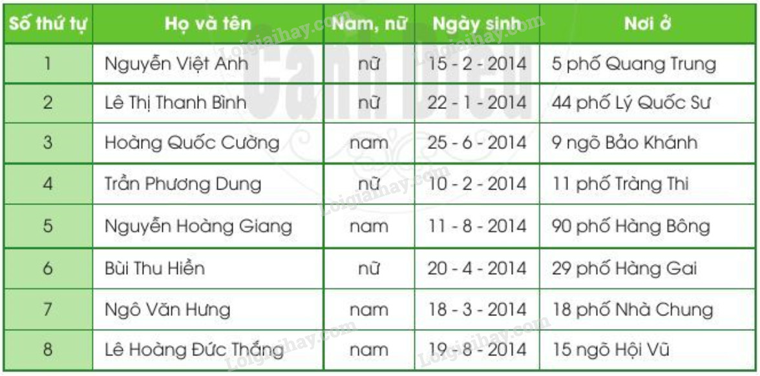
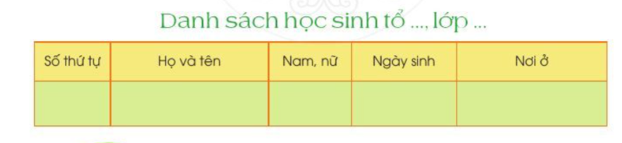
1. Lập danh sách 4- 5 bạn học sinh tổ em theo mẫu đã học
Trong bản danh sách trên có những cột nào?

Slide 6
Gợi ý
Hỏi từng bạn: + họ và tên
+ ngày sinh của bạn
+ nơi bạn đang ở
Viết tên các bạn theo chữ cái.
Viết điều em đã biết về từng bạn vào cột thích hợp

Slide 7
Hoạt động nhóm:
“ kĩ thuật di chuyển
ổ bi”

Slide 8



Bước 1: Chia lớp học thành 4 nhóm
Bước 2: Sau một khoảng thời gian quy định, HS các tổ di chuyển chỗ ngồi theo vòng quay của kim đồng hồ, tương tự như vòng bi quay, để luôn hình thành các nhóm đối tác mới để trao đổi, sau đó HS ghi nhanh thông tin của thành viên trong tổ vào phiếu học tập trong vòng 10 phút.

Slide 9
Cách di chuyển
HS 1 HS 2
HS 4 HS 3
HS 5 HS 6

Slide 10
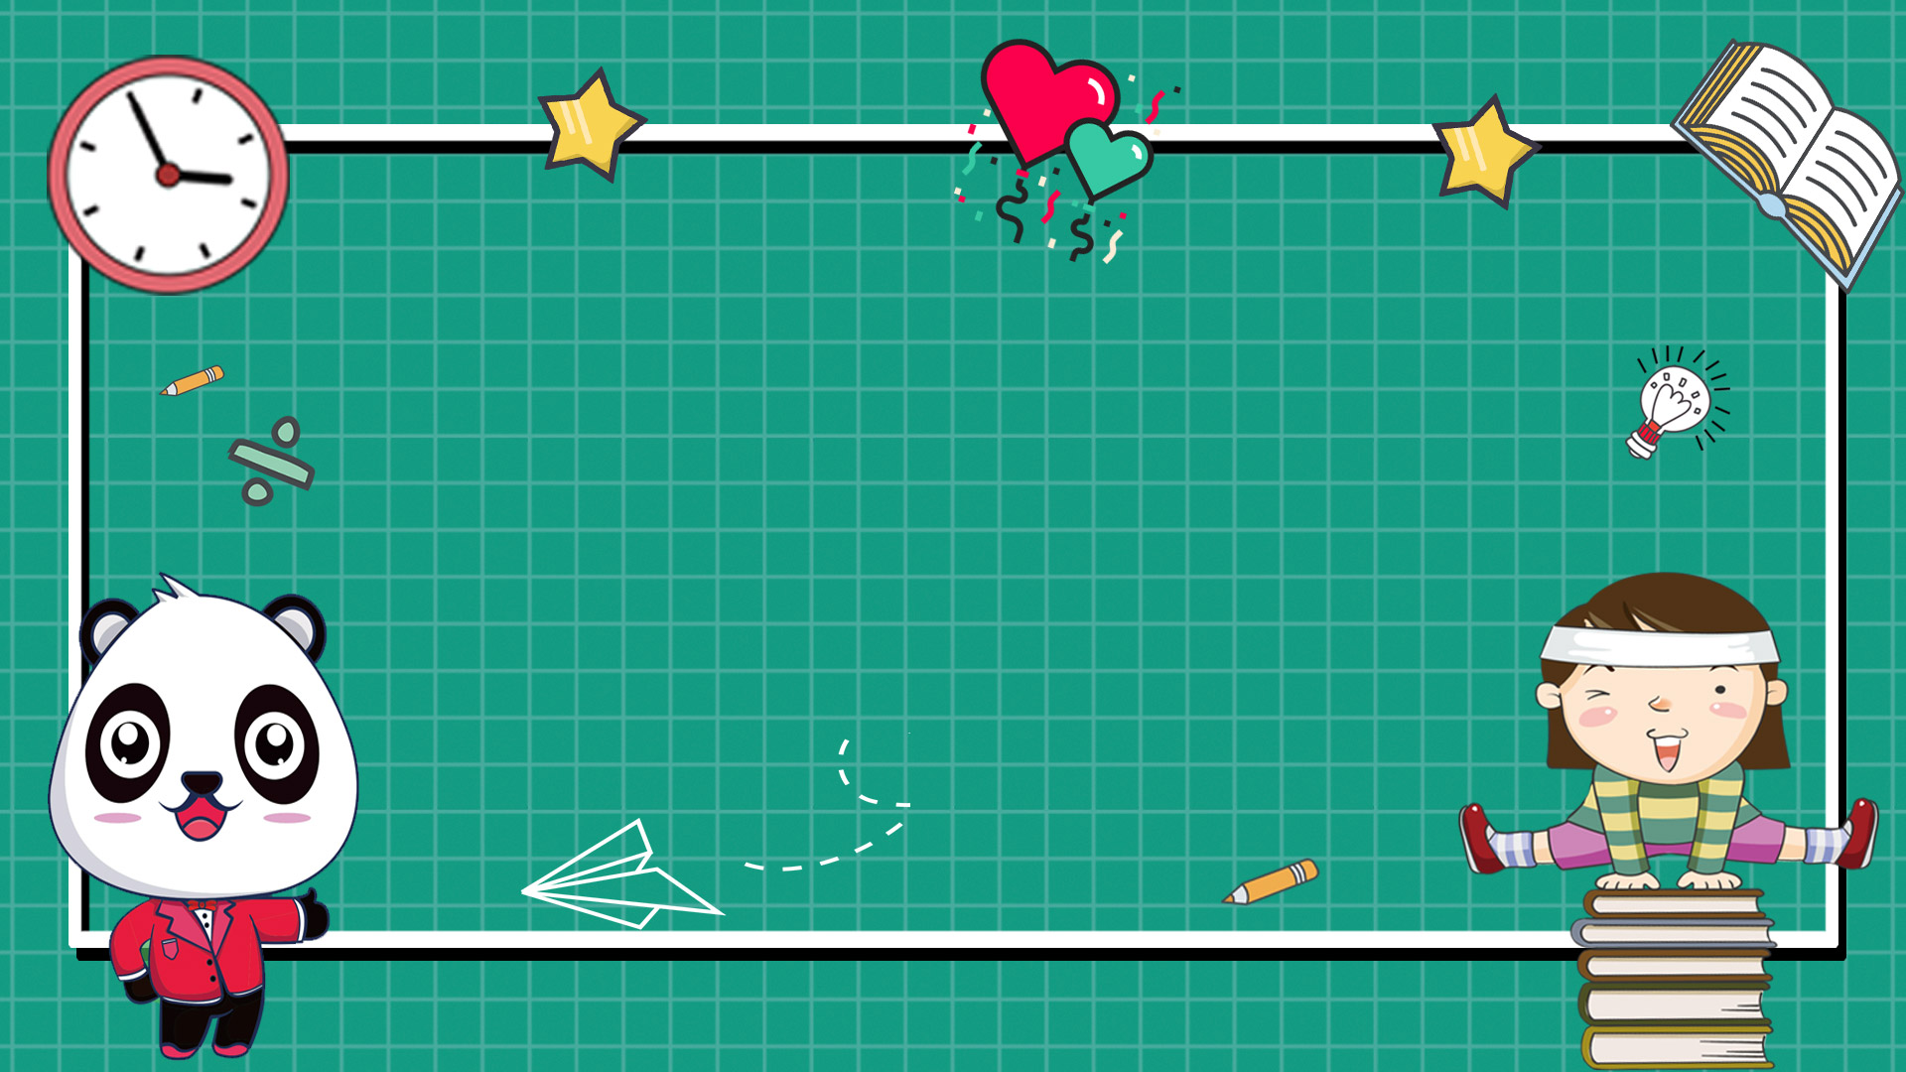
Trình bày
trước lớp

Slide 11



Củng cố,
dặn dò

Slide 12



CẢM ƠN CÁC EM ĐÃ
CHÚ Ý THEO DÕI!

